Slide 1
KLAVIR
Tina Podgornik

Slide 2
OPIS
Vsak klavir ima 88 tipk, nekateri pa tudi 92. Bele tipke so za naravne tone, črne tipke pa so za zvišane ali znižane tone. Tipkovnico delimo na sedem oktav. Tipke na levi strani so za nižje oz. basovske tone, tipke na desni pa za visoke tone. Običajno basovske tone igramo z levo roko in višje tone z desno.
Sestavni deli klavirja so:
Litoželezni okvir nad uglaševalno ploščo
Sprednji pokrov
Kapodaster
Dušilci
Pokrov veliki
Vzvodi dušilcev
Mehanizem desnega pedala
Pedali: 3
Zatiči za pritrditev strun
Litoželezni okvir zadaj
Resonančna plošča
Strune

Slide 3
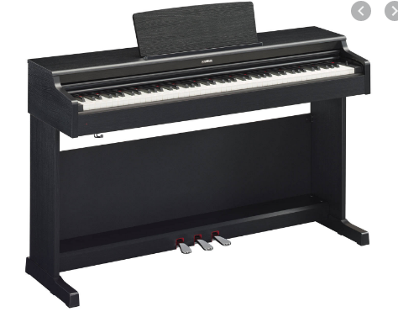
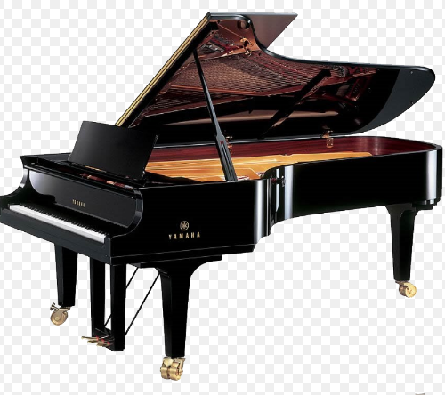
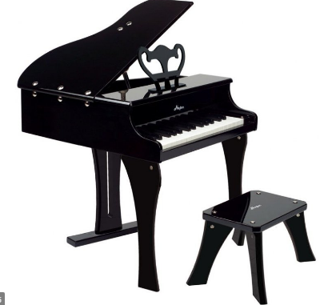
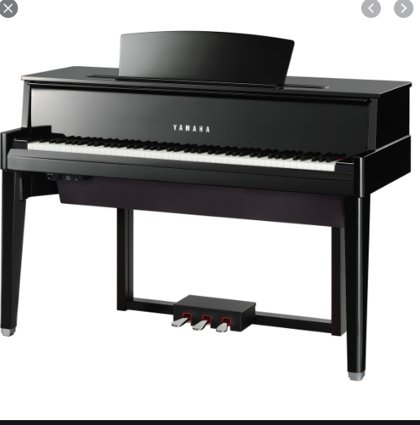
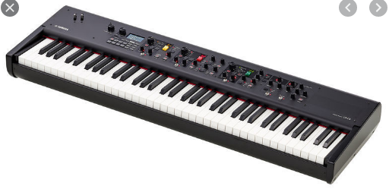
VRSTE
DIGITALNI KLAVIR | SCENSKI KLAVIR | KONCERTNI KLAVIR | OTROŠKI KLAVIR | HIBRIDNI KLAVIR

Slide 4
ZGODOVINA
Klavir je glasbilo s tipkami. Od 18. stoletja naprej je eden najbolj razširjenih glasbil. Razvil se je iz čembala, spineta in njima podobnih glasbenih instrumentov. Manjši klavir, pri katerem so strune obrnjene vertikalno, se imenuje pianino.

Slide 5
ZANIMIVOST
Temu instrumentu je bilo najbolj naklonjeno »romantično« 19. stoletje, saj so skladatelji skoraj brez izjeme komponirali za klavir.
Nepogrešljiv je kot spremljevalni instrument pri skladbah za pihala, trobila, godala in vokal.

Slide 6
kviz
Naštej vrste klavirja.
Od katerega stoletja naprej je eden najbolj razširjenih inštrumentov ?
Koliko različnih sestavnih delov ima klavir ?

